Slide 1
RAG sobre Documentación Reglamentaria de Alimentos en Chile
INF3822-1: Proyecto Aplicado I Profesor: Karim Pichara Profesor Auxiliar: José Carlos Caris Grupo 8:
Paul Contreras
Fernando Echiburu

Slide 2
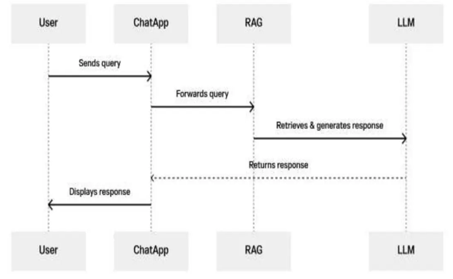
Sistema RAG
Usuario realiza consulta en ChatApp (Streamlit)
ChatApp dirige la consulta al sistema RAG para ser procesada.
RAG procesa consulta y extrae información relevante. Utilizando el LLM para generar respuestas coherentes.
LLM devuelve la respuesta al ChatApp y es recibida por el usuario

Slide 3
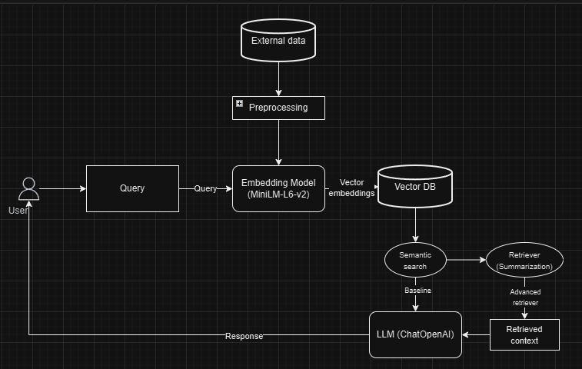
Arquitectura RAG
Posterior a la presentación se cambia el retriever por Rerank
Notes:
Pre procesado que consta de cargar documentos, realizar chunking, crear embeddings e indexación

Slide 4
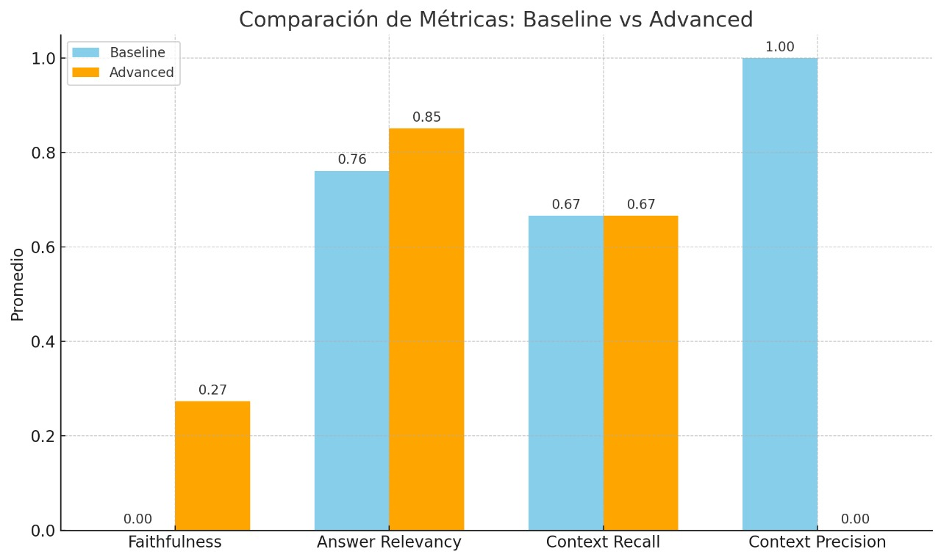
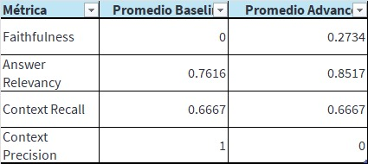
Benchmark
Modelo baseline – modelo con retrieval Summarization: métricas medidas Faithfulness, Answer relevancy, Context Recall, Context precisión.
Notes:
Métricas obtenidas con 10 samples

Slide 5
DEMO
Notes:
Y ahora una pequeña demo, aquí Fernando, cuando quieras puedes tomar la pantalla

Slide 6
Próximos pasos
Probar otros parámetros
Para summarization, resumir contextos que superen cierta longitud
Probar más técnicas de retrieval (Hybrid search, self query, ensamble)

Slide 7
RAG sobre Documentación Reglamentaria de Alimentos en América
INF3822-1: Proyecto Aplicado I Profesor: Karim Pichara Profesor Auxiliar: José Carlos Caris Grupo 8:
Paul Contreras
Fernando Echiburu

